Slide 1
6 图形的几何变换
6.1 图形的几何变换的数学基础
6.2 二维图形的几何变换
6.3 三维图形的几何变换
计算机图形学

Slide 2
图形观察与图形变换
图形观察技术涉及图形变换与裁剪，是计算机图形学的基础内容之一。
图形变换涉及几何变换、投影变换、窗口变换等。
计算机图形学

Slide 3
从应用角度讲，图形变换可分为两种：
几何变换（geometrical transformation ）:几何变换是指坐标系不动，形体相对于坐标系在移动，如图形的缩放、平移、变形等。
视像变换（viewing transformation）：也称观察变换或者取景变换，是指形体不动，而所处的坐标系在变换。
。
计算机图形学

Slide 4
图形变换是计算机图形学基础内容之一，其作用为：
把用户坐标系与设备坐标系联系起来；
可由简单图形生成复杂图形；
可用二维图形表示三维形体；
动态显示
计算机图形学

Slide 5
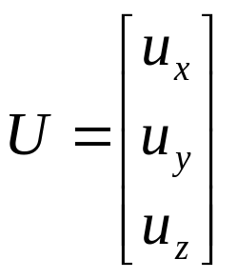
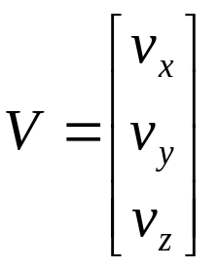
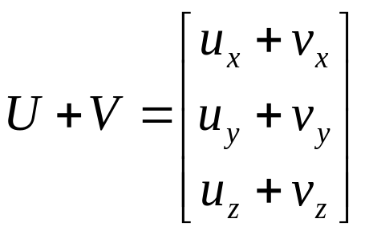
6.1 图形变换的数学基础
图形变换的数学基础-矢量
矢量
矢量和
计算机图形学

Slide 6
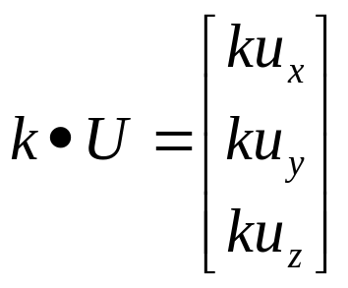
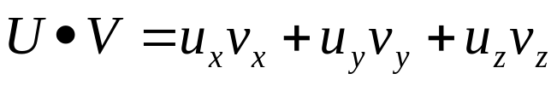



图形变换的数学基础-矢量
矢量的数乘
矢量的点积
性质
计算机图形学

Slide 7
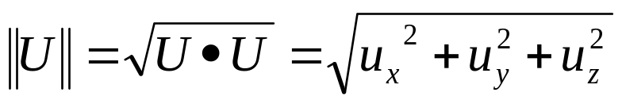
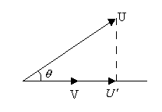
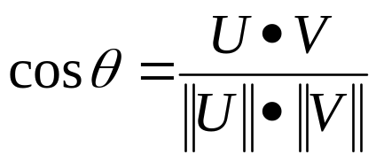
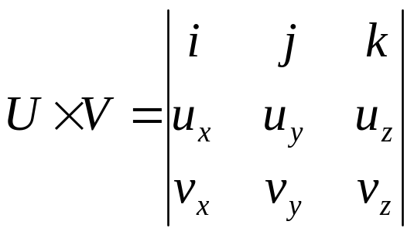
图形变换的数学基础-矢量
矢量的长度
单位矢量
矢量的夹角
矢量的叉积
计算机图形学

Slide 8

图形变换的数学基础-矩阵
矩阵
阶矩阵
n阶方阵
零矩阵
行向量与列向量
单位矩阵
矩阵的加法
矩阵的数乘
矩阵的乘法
矩阵的转置
矩阵的逆
计算机图形学

Slide 9
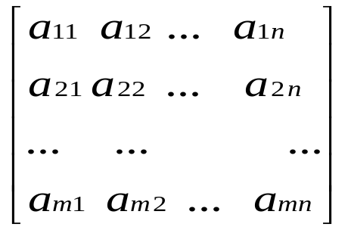
图形变换的数学基础-矩阵
矩阵的含义
矩阵：由m×n个数按一定位置排列的一个
整体，简称m×n矩阵。
A=
其中，a_{ij}称为矩阵A的第i行第j列元素
计算机图形学

Slide 10
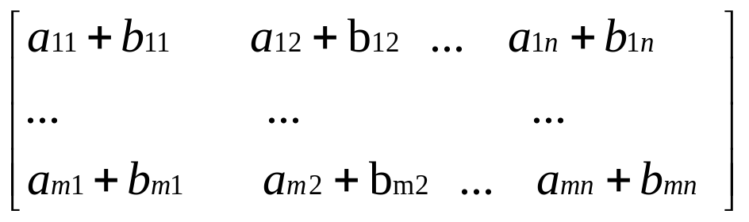
图形变换的数学基础-矩阵
矩阵运算
  加法
设A，B为两个具有相同行和列元素的矩阵
A+B =
  数乘
kA = [ k*aij]|i=1...m, j=1,.. n
计算机图形学

Slide 11
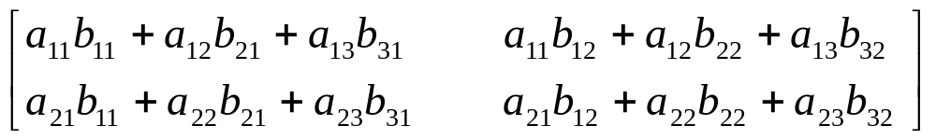
图形变换的数学基础-矩阵
  乘法
设A为3×2矩阵，B为2×3矩阵
C = A · B =
C=Cm×p = Am ×n ·Bn×p cij = ∑aik*bkj
  单位矩阵
在一矩阵中，其主对角线各元素aii=1,其余皆为0的矩阵称为单位矩阵。n阶单位矩阵通常记作In 。 Am ×n = Am ×n ·In
计算机图形学

Slide 12
图形变换的数学基础-矩阵
逆矩阵
若矩阵A存在A·A⁻¹=A⁻¹·A=I，则称A⁻¹为A的逆矩阵
矩阵的转置
把矩阵A=(a_{ij})_{m×n}的行和列互换而得到的n×m矩阵称为A的转置矩阵,记作A^{T} 。
(AT) ^{T} = A
(A+B)^{T} = A^{T} + B^{T}
(aA)^{T} = aA^{T}
(A·B)^{T} = ^{BT} ·A^{T}
当A为n阶矩阵，且A=A^{T} ，则 A是对称矩阵。
计算机图形学

Slide 13
图形变换的数学基础-矩阵
矩阵运算的基本性质
交换律与结合律师
A+B=B+A;
A+(B+C)=(A+B)+C
数乘的分配律及结合律
a(A+B) = aA+aB;
a(A · B) = (aA) ·B=A ·(aB)
(a+b)A = aA + bA
a(bA) = (ab)A
计算机图形学

Slide 14
图形变换的数学基础-矩阵
矩阵乘法的结合律及分配律
A(B ·C) = (A ·B)C
(A+B) · C = A · C+ B · C
C ·(A+B) = C ·A + C · B
矩阵的乘法不适合交换律
计算机图形学

Slide 15
图形变换的数学基础-齐次坐标
所谓齐次坐标表示法就是由n+1维向量表示一个n维 向量。如n维向量(P1,P2, … ,Pn)表示为：（hP1,hP2,☹hPn,h），其中h称为哑坐标。
1、h可以取不同的值，所以同一点的齐次坐标不是唯
一的。如普通坐标系下的点（2,3）变换为齐次坐标
可 以是(1,1.5,0.5)(4,6,2)(6,9,3)等等。
2、 普通坐标与齐次坐标的关系为“一对多”
由普通坐标h→齐次坐标
由齐次坐标÷h→普通坐标
3、 当h=1时产生的齐次坐标称为“规格化坐标”，因为
前n个坐标就是普通坐标系下的n维坐标。
计算机图形学

Slide 16
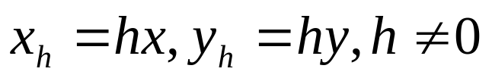
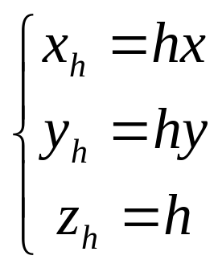
图形变换的数学基础-齐次坐标
(x,y)点对应的齐次坐标为
(x,y)点对应的齐次坐标为三维空间的一条直线
计算机图形学

Slide 17
图形变换的数学基础-齐次坐标
1. 将各种变换用阶数统一的矩阵来表示。提供了用矩阵运算把二维、三维甚至高维空间上的一个点从一个坐标系变换到另一坐标系的有效方法。
2. 便于表示无穷远点。
例如：（x  h, y  h, h)，令h等于0
3. 齐次坐标变换矩阵形式把直线变换成直线段，平面变换成平面，多边形变换成多边形，多面体变换成多面体。(图形拓扑关系保持不变）
4. 变换具有统一表示形式的优点
便于变换合成
便于硬件实现
计算机图形学

Slide 18
6.1 二维几何变换
计算机图形学

Slide 19
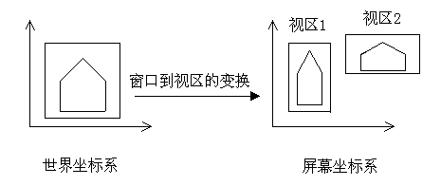
6.1.1 二维图形的显示流程图
_{从应用程序得到图形的用户坐标}
_{窗口区到视图区的规格化变换}
_{视图区从规格化坐标系到设备坐标系的变换}
_{对窗口区进行裁剪}
_{DC}
_{WC}
_{WC}
_{NDC}
_{在图形设备上输出}
计算机图形学

Slide 20
图形的几何变换
图形变换：对图形的几何信息经过几何变换后产生新的图形。
图形变换的两种形式：
  1.图形不变，坐标系改变；
  2.图形改变，坐标系不变。
计算机图形学

Slide 21
6.1.2 二维图形的几何变换种类·
1、平移变换
2、比例变换
3、对称变换
4、错切变换
5、旋转变换
6、复合变换
计算机图形学

Slide 22
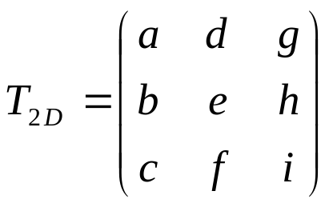
二维图形的几何变换矩阵
设二维图形变换前坐标为(x,y,1),变换后为(x*,y*,1)
二维变换矩阵
注意：T2D可看作三个行向量，其中
[1 0 0]：表示x 轴上的无穷远点
[0 1 0]：表示y 轴上的无穷远点
[0 0 1]：表示原点
计算机图形学

Slide 23
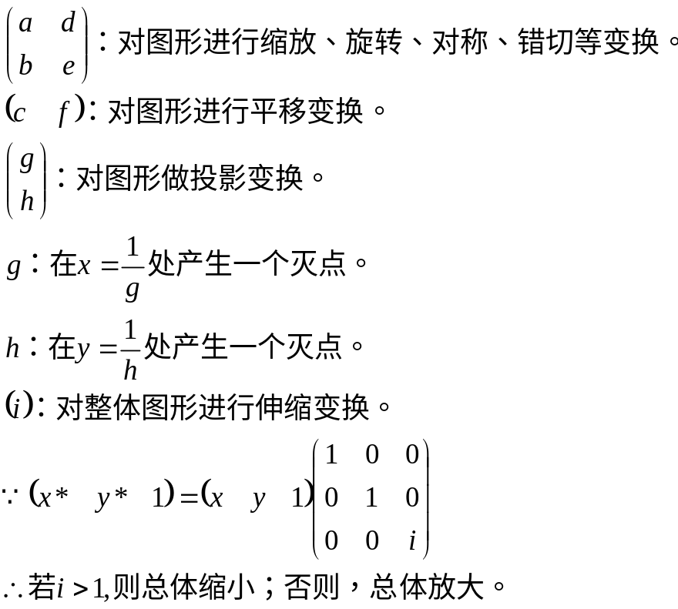
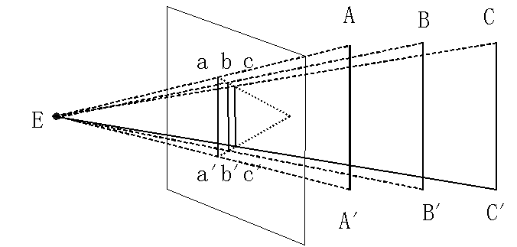
二维图形的几何变换
从变换功能上可把T2D分为四个子矩阵
计算机图形学

Slide 24
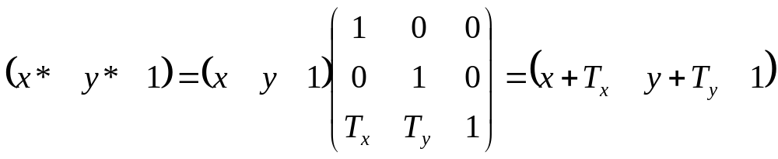
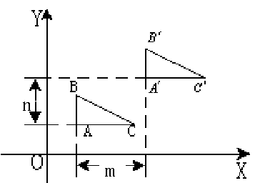
1、二维基本变换-平移变换
平移变换
平移变换只改变图形的位置，不改变图形的大小和形状
图：
计算机图形学

Slide 25
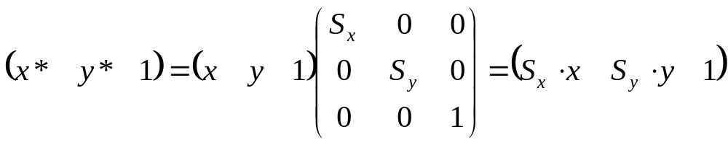
2、二维基本变换-比例变换
  以坐标原点为放缩参照点
  当Sx=Sy=1时：恒等比例变换
  当Sx=Sy>1时：沿x,y方向等比例放大。
  当Sx=Sy<1时：沿x,y方向等比例缩小
  当Sx≠Sy时：沿x,y方向作非均匀的比例变换，图形变形。
计算机图形学

Slide 26
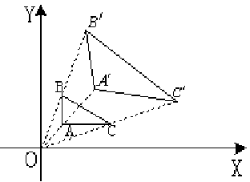
计算机图形学

Slide 27
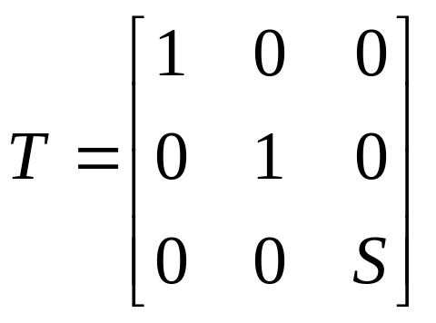
如果比例变换矩阵为如下形式：
此时进行整体比例变换，比例系数为(1/S，1/S)。
计算机图形学

Slide 28
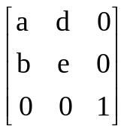
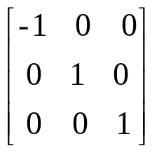
3、二维基本变换-对称变换
[x’ y’ 1] = [x y 1]
= [ax+by dx+ey 1]
[x y 1] 关于y轴对称
计算机图形学

Slide 29
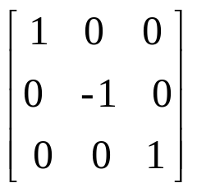
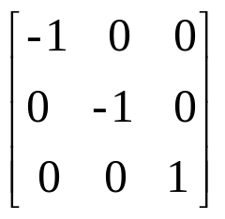
[x y 1] 关于x轴对称
[x y 1] 关于原点对称
计算机图形学

Slide 30
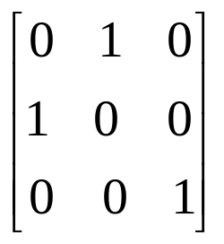
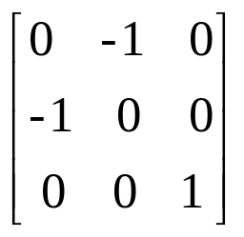
[x y 1] 关于y=x轴对称
[x y 1] 关于y=-x轴对称
计算机图形学

Slide 31
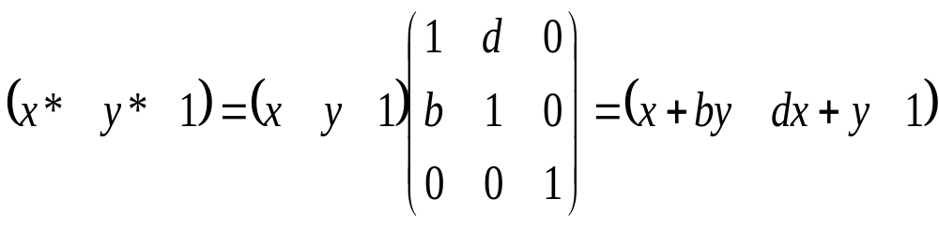
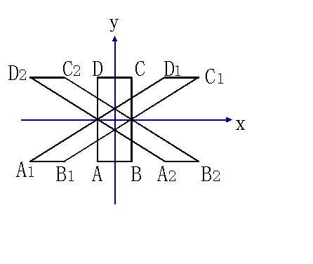
4、二维基本变换-错切变换
1) 当d=0时， (x* y* 1)=(x+by y 1)：图形的y坐标不变；
当b>0：图形沿+x方向作错切位移。ABCD→A1B1C1D1
当b<0：图形沿-x方向作错切位移。ABCD→ A2B2C2D2
计算机图形学

Slide 32
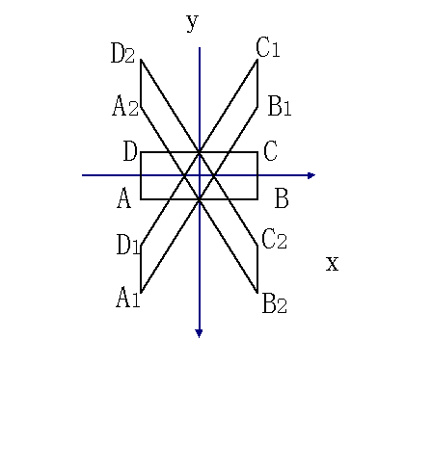
4、二维基本变换-错切变换
2)当b=0时， (x* y* 1)=(x dx+y 1)图形的x坐标不变；
当d>0：图形沿+y方向作错切位移。ABCD→ A1B1C1D1
当d<0：图形沿-y方向作错切位移。ABCD→ A2B2C2D2
计算机图形学

Slide 33
二维基本变换-错切变换
3) 当b ≠ 0且d ≠ 0时，
(x* y* 1)=(x+by dx+y 1) ：图形沿x,y两个方向作错切位移。
∴错切变换引起图形角度关系的改变，甚至导致图形发生变形。
计算机图形学

Slide 34
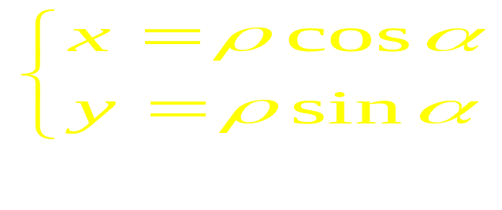
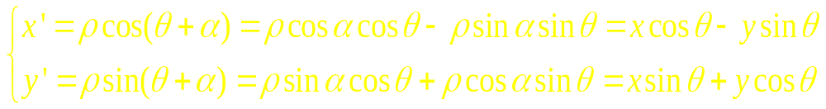
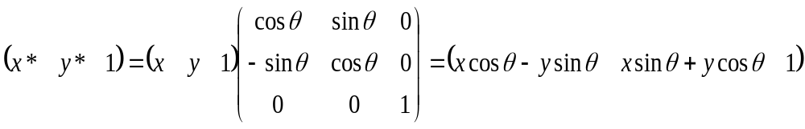
5、二维基本变换-旋转变换
注意；θ是逆时针旋转角度。
计算机图形学

Slide 35
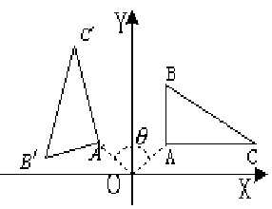
计算机图形学

Slide 36
6、复合变换
复合变换又称级联变换，指对图形做一次以上的几何变换。
注意：任何一个线性变换都可以分解为上述几类变换。
计算机图形学

Slide 37
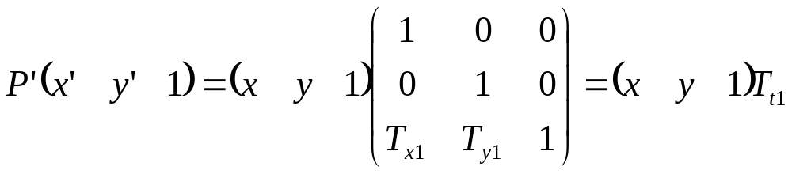
例1：复合平移
求点P(x,y)经第一次平移变换（Tx1,Ty1），第二次平移变换（Tx2,Ty2）后的坐标P*（x*, y*）
解：设点P(x,y,1)经第一次平移变换后的坐标为P(x y 1)，则
计算机图形学

Slide 38
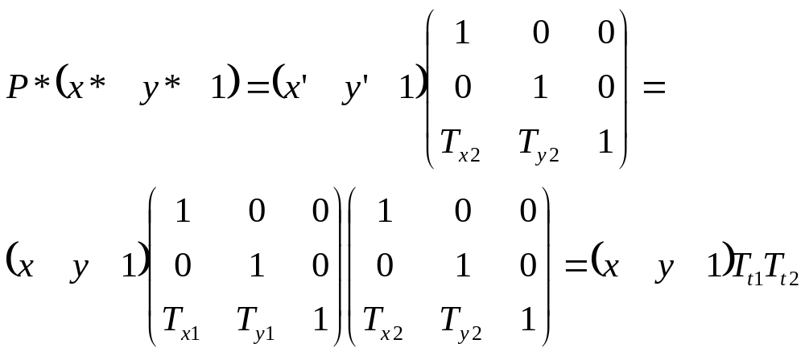
经第二次平移变换后的坐标为P*(x* y* 1)
∴变换矩阵为Tt=Tt1•Tt2
计算机图形学

Slide 39
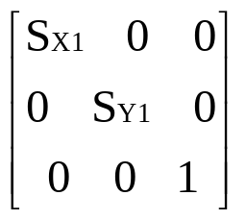
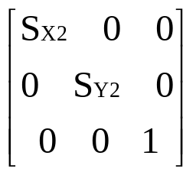
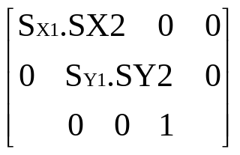
例2 复合比例
T_{S}=T_{S1}+T_{S2}= . =
[X’ Y’ 1] = [X Y 1].T_{S}
计算机图形学

Slide 40
例3：多种复合组合
例:对一线段先放大2倍(即Sx=Sy=2)，再平移Tx=10,Ty=0。
y
y
(x´,y´)
y
(x,y)
(x´´,y´´)
x
x
T_{x}
x
计算机图形学

Slide 41
解:设点(x,y)为线段上的任意一点,点(x´,y´)为点(x,y)放大后的坐标,点(x´´,y´´)为点(x´,y´)平移后的坐标,则:
[x´,y´,1]= [x,y,1]S₂(2,2)
[x´´,y´´,1]= [x´,y´,1]T₂(10,0)
[x´´,y´´,1]=[x´,y´,1]T₂(10,0)=[x,y,1]S₂(2,2)T₂(10,0)
令：M=S₂(2,2)T₂(10,0) ，则M即为组合变换矩阵
计算机图形学

Slide 42
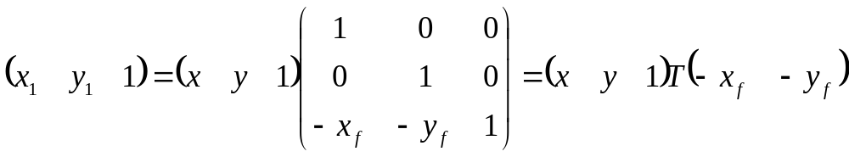
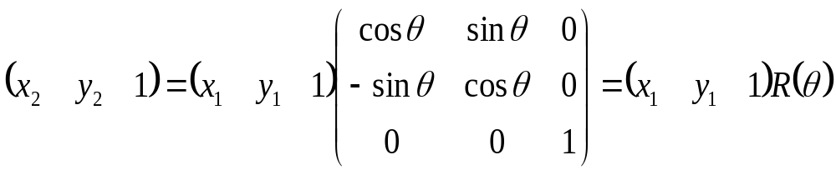
例4：对参考点F(xf,yf)做旋转变换
（1）把旋转中心F(xf,yf)平移至坐标原点，即坐标系平移（-xf,-yf），则
（2）进行旋转变换
计算机图形学

Slide 43
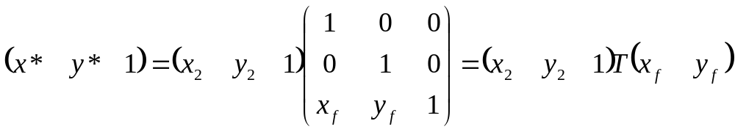
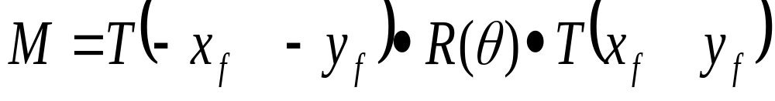
例4：对参考点F(xf,yf)做旋转变换
（3）将坐标系平移回原来的原点
（4）因此变换矩阵：
对参考点的平移类似
计算机图形学

Slide 44
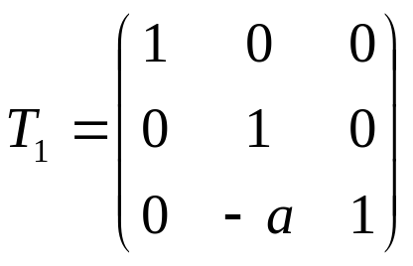
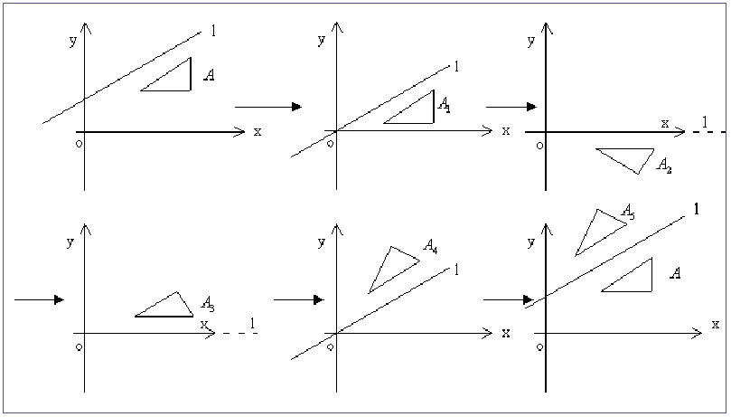
例5：任意反射轴的反射变换
任一图形关于任意反射轴y=a+bx的反射变换
解：1. 将坐标原点平移到(0,a)处
计算机图形学

Slide 45
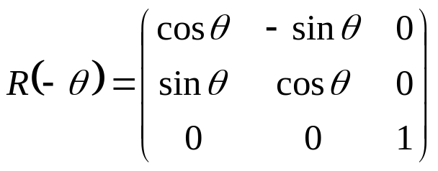
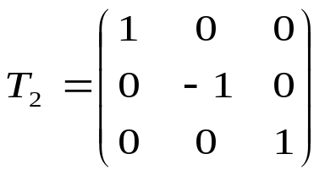
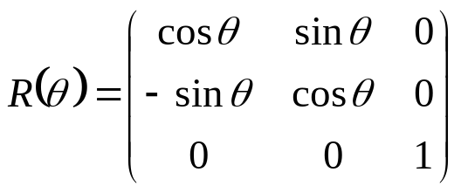
例5：任意的反射轴的反射变换
2.将反射轴（已平移后的直线）按顺时针方向旋转θ角，使之与x轴重合
3.图形关于x轴的反射变换
4.将反射轴逆时针旋转θ角
计算机图形学

Slide 46


例5：任意的反射轴的反射变换
5.恢复反射轴的原始位置
因此
计算机图形学

Slide 47
例6：通用固定点缩放
平移物体使固定点与坐标原点重合
对于坐标原点缩放
用步骤1的反向平移将物体移回原始位置
计算机图形学

Slide 48
例7 通用定向缩放
比例变换中的比例因子Sx,Sy只能在x轴方向或y轴方向起作用。实际图形变换中，不仅是在x,y方向变换，往往要求在任意方向进行比例变换。通过旋转变换和比例变换的组合，可以实现任意方向的比例变换。
计算机图形学

Slide 49
例7 通用定向缩放
解：定义比例因子S1和S2。
1. 使S1和S2旋转θ角后分别与x轴和y轴重合。
2. 进行比例变换。
3.使S1和S2旋转-θ角，返回原始位置。
计算机图形学

Slide 50
通用定向缩放
如：图(a)为一单位正方形，对由(0,0)和(1,1)两点构成的对角线方向实施比例变换（2，1）
计算机图形学

Slide 51
小结
相对于任意一个参考点的二维几何变换过程：
  将参考点移到坐标原点，此时进行平移变换
  针对原点进行二维几何变换
  进行反平移，将固定点移回到原来的位置
相对于任意方向的二维几何变换
  先进行一个旋转变换，使针对变换的方向与坐标轴重合
  针对坐标轴进行二维变换
  进行反向旋转以便回到原来的方向。
计算机图形学

Slide 52

6.3 三维几何变换
三维齐次坐标
  (x,y,z)点对应的齐次坐标为
  标准齐次坐标(x,y,z,1)
计算机图形学

Slide 53

6.3.1 三维变换矩阵
变换矩阵
计算机图形学

Slide 54
我们可以把该三维变换矩阵中的各元素按功能分为四部分
（1）可以实现比例、对称、错切和旋转等基本变换。
⎡
a
b
c
⎤
⎢
⎥
d
e
f
⎢
⎥
⎢
g
h
i
⎥
⎣
⎦
计算机图形学

Slide 55
（2）［l m n］ ： 实现三个轴向的平移变换；
（3）［p q r］: 可以实现透视变换；
（4）［s］ : 可以实现全比例变换；
计算机图形学

Slide 56
6.3.2 三维几何变换种类
平移变换
比例变换（局部、整体）
旋转变换（绕z,y,z轴变换）
对称变换（关于三个面，三个轴）
错切变换（沿着x,y,z三个方向错切）
与之相应的逆变换
计算机图形学

Slide 57



三维几何变换-平移变换
1、平移变换
逆变换把相应平移值变为负数
计算机图形学

Slide 58

三维几何变换-比例变换
2、比例变换
（局部变换）
局部比例变换的逆变换相应值变为:1/s_{x}1/s_{y},1/s_{z}
⎡
1
⎤
⎢
0
0
0
⎥
sx
⎢
1
⎥
−
=
⎢
0
0
0
⎥
T
1
⎢
s_{y}
⎥
s
1
⎢
⎥
⎢
0
0
0
⎥
⎢
s_{z}
⎥
⎣
0
0
0
1
⎦
计算机图形学

Slide 59

例子：对如图7-6所示的长方形体进行比例变换，其中a=1/2，e=1/3，j=1/2，求变换后的长方形体各点坐标。
计算机图形学

Slide 60

整体比例变换
计算机图形学

Slide 61
3、三维变换矩阵-对称变换
在二维变换下，对称变换是以线和点为基准，在三维变换下，对称变换则是以面、线、点为基准的。
计算机图形学

Slide 62



对称于面
对称于XOY平面
[x' y' z' 1] =[x y z 1]
= [x y -z 1]
对称于YOZ平面
[x' y' z' 1] =[x y z 1]
= [-x y z 1]
对称于XOZ平面
[x' y' z' 1] =[x y z 1]
= [x -y z 1]
计算机图形学

Slide 63

对称于坐标轴
关于x轴对称
计算机图形学

Slide 64

关于y轴对称
计算机图形学

Slide 65

关于z轴对称
计算机图形学

Slide 66

4、三维变换矩阵-错切变换
计算机图形学

Slide 67

沿x方向错切
计算机图形学

Slide 68

沿y方向错切
计算机图形学

Slide 69

沿z方向错切
计算机图形学

Slide 70
5、三维变换矩阵-旋转变换
绕X轴变换
空间上的立体绕X轴旋转时，立体上各点的X坐标不变，只是Y、Z坐标发生相应的变化。
Z
Z
Z
(y' z')
(y' z')
(y,z)
θ
(y,z)
θ
α
X
O
Y
O
Y
计算机图形学

Slide 71

5、三维变换矩阵-旋转变换
矩阵表示为：
遵循右手法则，即若θ>0，大拇指指向S所绕轴的方向，其它手指指的方向为旋转方向
计算机图形学

Slide 72
x' = x
y' = ρcos(α+θ) = y*cosθ- z*sinθ
z' = ρsin(α+θ) = y*sinθ+z*cosθ
计算机图形学

Slide 73
5、三维变换矩阵-旋转变换
绕Y轴旋转，此时，Y坐标不变，X，Z坐标相应变化。
Z
Z
(x,z)
α
O
θ
X
Y
O
X
(x' z')
计算机图形学

Slide 74

5、三维变换矩阵-旋转变换
矩阵表示为
计算机图形学

Slide 75
5、三维变换矩阵-旋转变换
x' = ρsin(α+θ) = x*cosθ + z*sinθ
y' = y
z' = ρcos(α+θ) = z*cosθ- x*sinθ
计算机图形学

Slide 76
5、三维变换矩阵-旋转变换
绕Z轴旋转，此时，Z坐标不变，X，Y坐标相应变化。
Z
Y
(x,y)
(x' y')
θ
O
α
X
Y
X
O
计算机图形学

Slide 77

5、三维变换矩阵-旋转变换
矩阵表示为：
计算机图形学

Slide 78
x' = ρcos(α+θ) = x*cosθ - y*sinθ
y' = ρsin (α+θ) = x*sinθ+ y*cosθ
z' = z
计算机图形学

Slide 79

6、复合变换-相对于任一参考点的变换
将参考点移到坐标原点
针对原点进行三维变换
进行反平移回到原来点
例：相对于F(xf,yf,zf)点进行比例变换
计算机图形学

Slide 80
6、复合变换-绕任意轴的旋转变换
基本思想：因任意轴不是坐标轴，应设法旋转该轴，使之与某一坐标轴重合，然后进行旋转θ角的变换，最后按逆过程，恢复该轴的原始位置。
计算机图形学

Slide 81

7、符合变换-绕任意轴的旋转变换
（1）将空间直线平移，使之通过坐标原点
T=
计算机图形学

Slide 82
6、符合变换-绕任意轴的旋转变换
（2）绕x轴旋转〆使之位于XOZ平面内(P->Q)
直线段L在YOZ平面上的投影L’
L’²= B²+ C²
Sin〆=B/L’
cos〆=C/L’
y
B
L’
P
L
〆
A
x
ß
C
_{L}
z
D
Q
计算机图形学

Slide 83
6、符合变换-绕任意轴的旋转变换
y
B
1 0 0 0
0 cos 〆 sin 〆 0
L’
L
P
Rx=
0 -sin〆 cos〆 0
〆
A
x
0 0 0 1
ß
C
_{L}
z
Q’
D
Q
(3) 绕y轴顺时针旋转ß角(使之与Z轴重合)
由于绕x轴旋转时，x坐标不变
A
L²-A²= B²⁺ C²=L’²
L
L’
Sin ß=A/L cos ß=L’/L
计算机图形学

Slide 84
6、符合变换-绕任意轴的旋转变换
y
B
cos ß 0 sin ß 0
0 1 0 0
L
Ry=
-sin ß 0 cos ß 0
L’
P
0 0 0 1
〆
A
x
ß
C
_{L}
(4)绕z轴旋转θ角
Q’
z
D
Q
cos θ sin θ 0 0
-sin θ cos θ 0 0
Rz=
0 0 1 0
0 0 0 1
计算机图形学

Slide 85
6、符合变换-绕任意轴的旋转变换
y
(5)绕y轴逆时针旋转ß角(使之位于XOZ平面内)
B
cos ß 0 -sin ß 0
L’
L
0 1 0 0
P
Ry’=
sin ß 0 cos ß 0
〆
A
x
0 0 0 1
ß
C
_{L}
z
Q’
D
Q
(6)绕x轴顺时针旋转〆(使之恢复通过原点的直线)
1 0 0 0
0 cos 〆 -sin〆 0
Rx’=
0 sin〆 cos 〆 0
0 0 0 1
计算机图形学

Slide 86
6、符合变换-绕任意轴的旋转变换
(7)平移使坐标原点返回到它原始位置
y
1 0 0 0
B
0 1 0 0
T ’=
0 0 1 0
X1 y1 z1 1
L’
L
P
〆
A
x
因此，绕空间任意轴旋转角的变换矩阵
ß
C
_{L}
z
Q’
D
Rθ=T.Rx.Ry.Rz.Ry’.Rx’.T’
Q
计算机图形学

